Slide 1
Architectures Micro Services
Elaboré par : LHECENE MOHAMED LEMINE MASTER SDIA
2022/2023
ENSET-MOHAMMEDIA

Slide 2
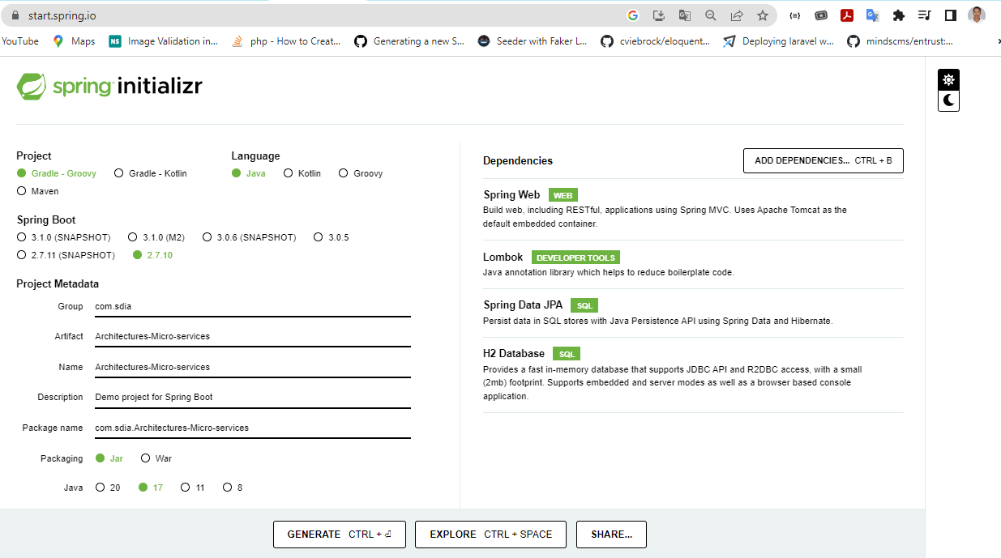
1- Créer un projet Spring Boot avec les dépendances Web, Spring, Data, JPA, H2 et Lombok

Slide 3
2- Créer l’entité JPA Compte
package com.sdia.architecturesmicroservices.entities; import com.sdia.architecturesmicroservices.enums.TypeCompte; import jakarta.persistence.*; import lombok.AllArgsConstructor; import lombok.Builder; import lombok.Data; import lombok.NoArgsConstructor; import java.util.Date; @Entity @Data @NoArgsConstructor @AllArgsConstructor @Builder public class Compte { @Id @GeneratedValue(strategy = GenerationType.IDENTITY) private Long id;private Double solde; private Date dateCreation; @Enumerated(EnumType.STRING) private TypeCompte type; }
TypeCompte.java
package com.sdia.architecturesmicroservices.enums;
public enum TypeCompte {
COURANT_COMPTE,APARGNE_COMPTE
}

Slide 4
3- Créer l’interface CompteRepository basée sur Spring Data
CompteRepository.java
package com.sdia.architecturesmicroservices.repositories; import com.sdia.architecturesmicroservices.entities.Compte; import org.springframework.data.jpa.repository.JpaRepository; public interface CompteRepository extends JpaRepository<Compte,Long> { }

Slide 5
4-Tester la couche DAO
application.properties
spring.datasource.url=jdbc:h2:mem:db_web_service spring.h2.console.enabled=true server.port=8085
@Bean CommandLineRunner start(CompteRepository compteRepository){ return args -> { for(int i=0; i<10; i++) { Compte compte = Compte.builder() .dateCreation(new Date()) .solde(1000+Math.random()*200) .type(Math.random()>0.5?TypeCompte.APARGNE_COMPTE:TypeCompte.COURANT_COMPTE) .build(); compteRepository.save(compte); } }; }

Slide 6
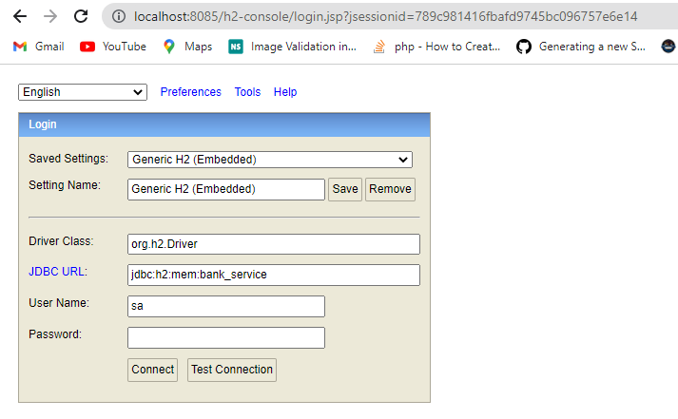
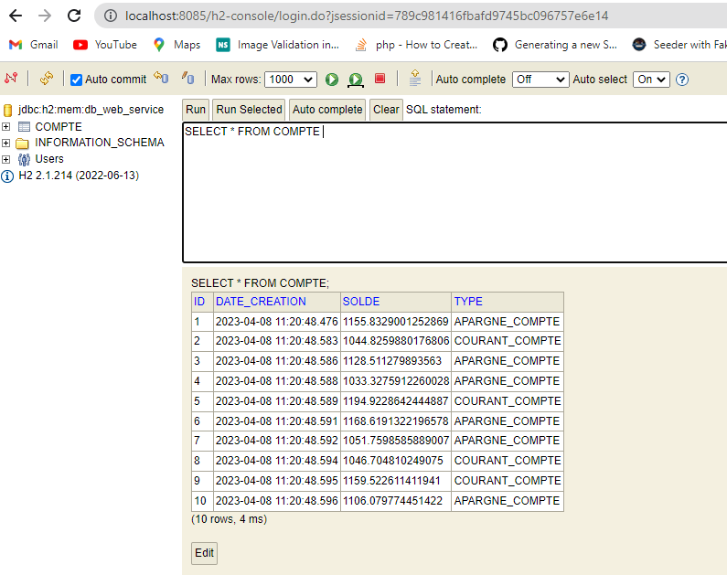
Test 1 : Base de données H2(http:localhost:8085/h2-console)

Slide 7
5- Créer le Web service Restfull qui permet de gérer des comptes
CompteWebRestController.java
package com.sdia.architecturesmicroservices.web;
import com.sdia.architecturesmicroservices.entities.Compte;
import com.sdia.architecturesmicroservices.repositories.CompteRepository;
import org.springframework.web.bind.annotation.*;
import java.util.Date;
import java.util.List;
/* Web Service RestFull permet de gérér des comptes */
@RestController
public class CompteWebRestController {
private CompteRepository compteRepository;
public CompteWebRestController(CompteRepository compteRepository)
{
this.compteRepository=compteRepository;
}

Slide 8
5- Créer le Web service Restfull qui permet de gérer des comptes(suite)
CompteWebRestController.java
@GetMapping("/comptes")
public List<Compte> compteList()
{
return compteRepository.findAll();
}
@GetMapping("/comptes/{id}")
public Compte compteById(@PathVariable Long id)
{
return compteRepository.findById(id).orElseThrow(()->new RuntimeException("No found this Id : "+id));
}

Slide 9
5- Créer le Web service Restfull qui permet de gérer des comptes(suite)
CompteWebRestController.java
@PostMapping("/comptes/saveCompte")
public Compte addCompte(Compte c)
{if(c.getDateCreation()==null) c.setDateCreation(new Date());
return compteRepository.save(c);}
@PutMapping("/comptes/updateCompte/{id}")
public Compte updateCompte(@RequestBody Compte compte,@PathVariable Long id)
{
Compte c = compteRepository.findById(id).orElseThrow(()->new RuntimeException("No found this Id : "+id));
if(compte.getSolde()!=null) c.setSolde(compte.getSolde());
if(compte.getDateCreation()!=null) c.setDateCreation(compte.getDateCreation());
if(compte.getType()!=null) c.setType(compte.getType());
return compteRepository.save(c);
}

Slide 10
5- Créer le Web service Restfull qui permet de gérer des comptes(suite)
CompteWebRestController.java
@DeleteMapping("/comptes/delete/{id}")
public void deleteCompte(@PathVariable Long id)
{
compteRepository.deleteById(id);
}
}

Slide 11
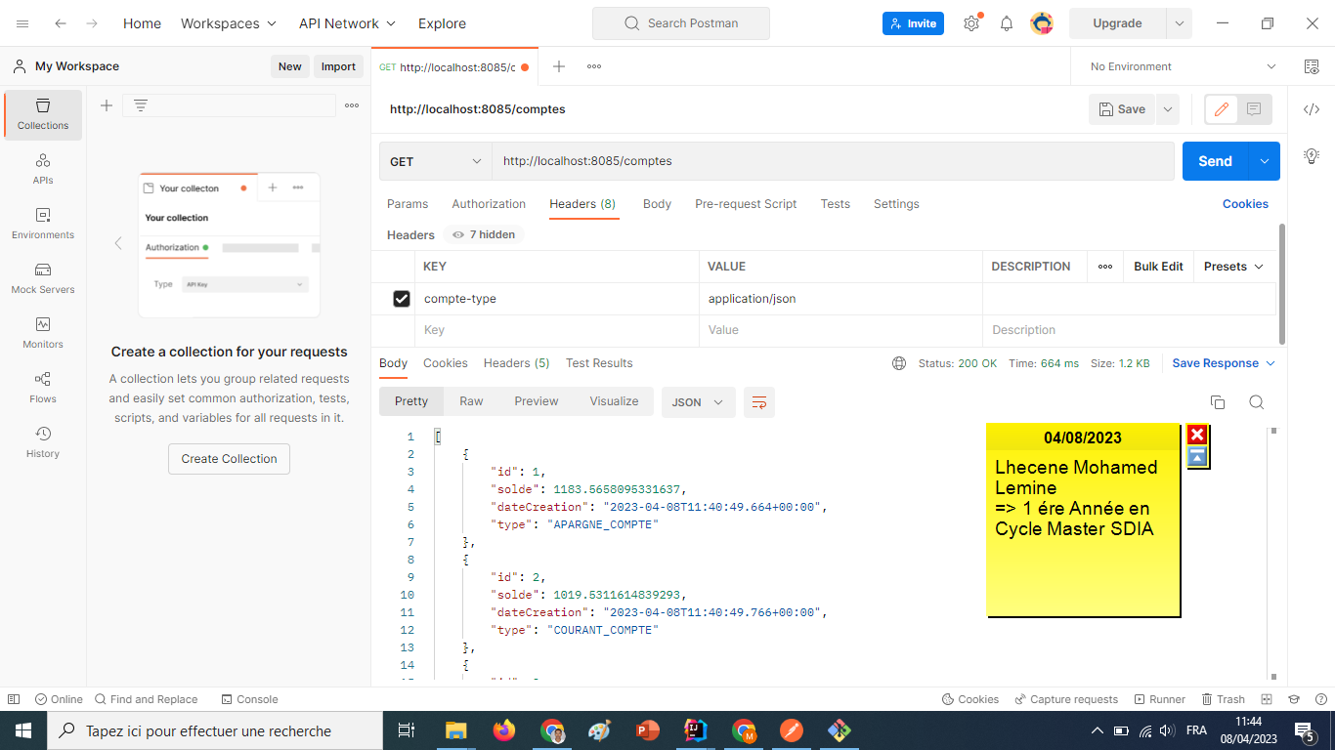
6- Tester le web micro-service en utilisant un client Rest comme Postman
Résultat méthode qui afficher liste des comptes

Slide 12

6- Tester le web micro-service en utilisant un client Rest comme Postman(suite)
Résultat méthode qui afficher un client par son ID

Slide 13
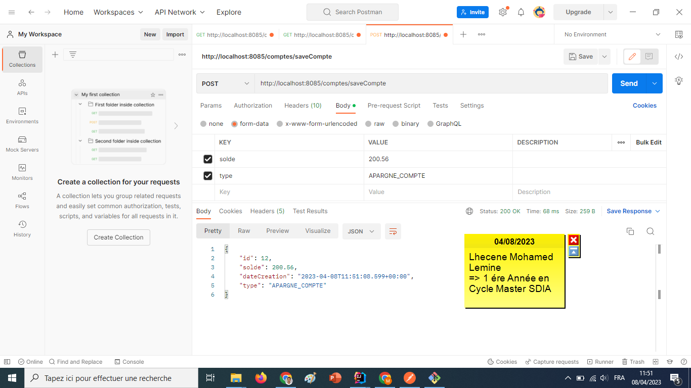
6- Tester le web micro-service en utilisant un client Rest comme Postman(suite)
Résultat méthode qui permet d’ajouter nouvelle compte

Slide 14
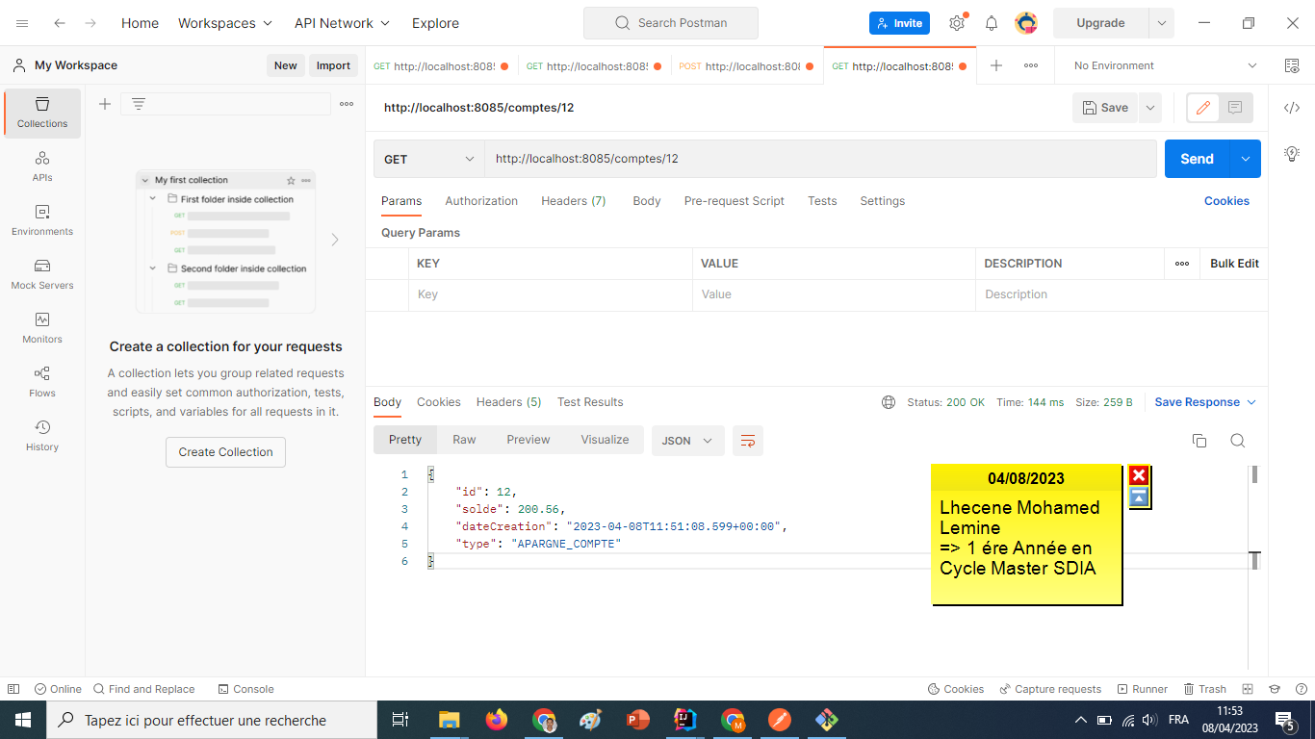
6- Tester le web micro-service en utilisant un client Rest comme Postman(suite)
Résultat méthode qui permet de modifier informations d’une compte par son ID : 12

Slide 15
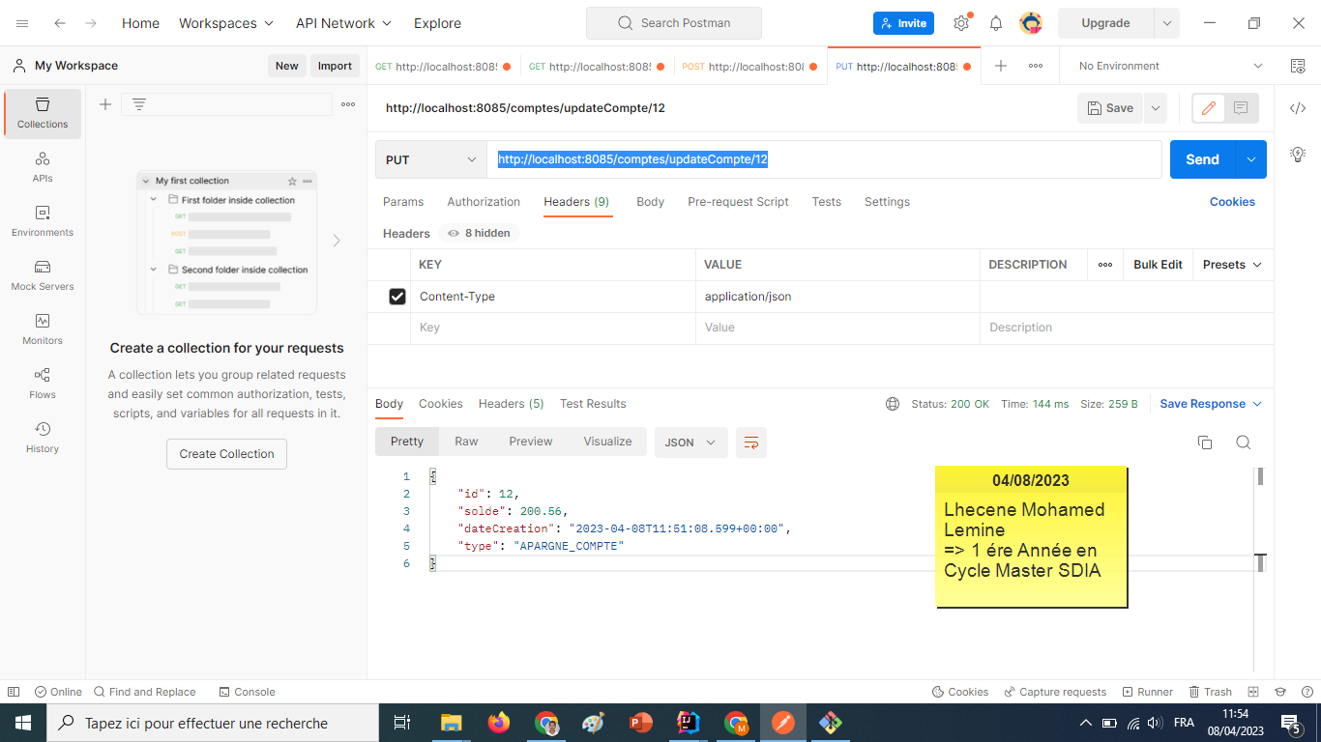
6- Tester le web micro-service en utilisant un client Rest comme Postman(suite)
Résultat méthode qui permet de modifier informations d’une compte par son ID : 12

Slide 16
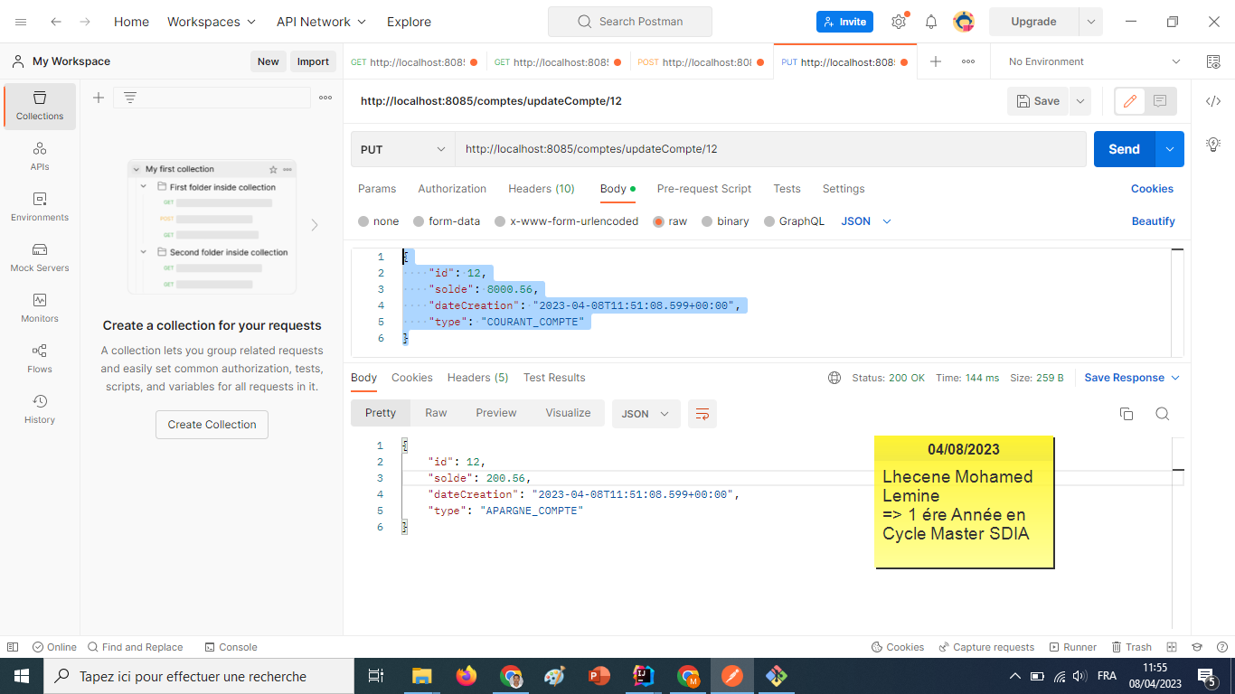
6- Tester le web micro-service en utilisant un client Rest comme Postman(suite)
Résultat méthode qui permet de modifier informations d’une compte par son ID : 12

Slide 17
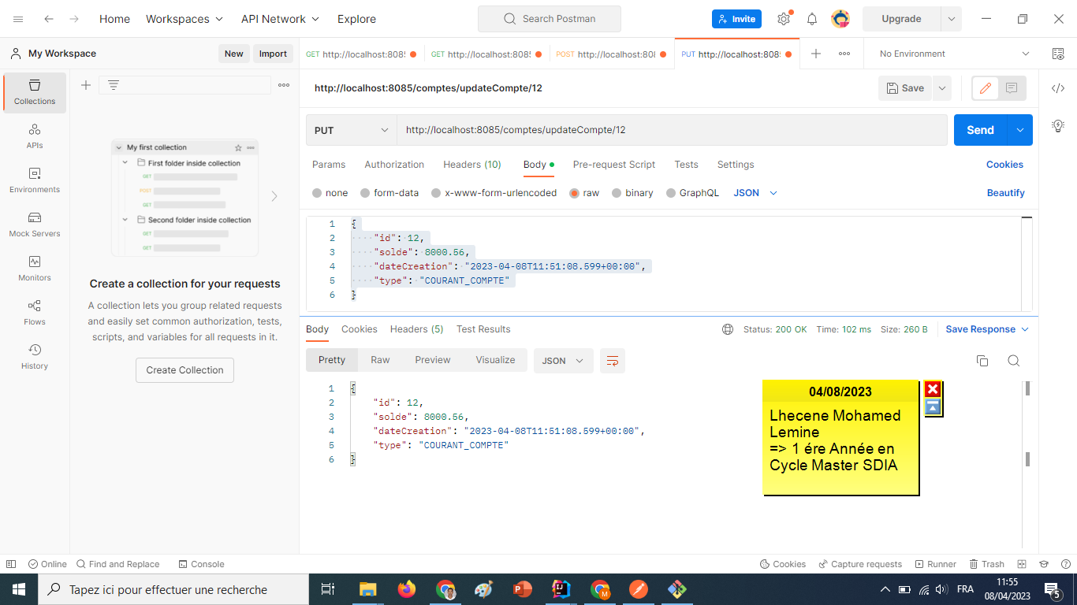
6- Tester le web micro-service en utilisant un client Rest comme Postman(suite)
Résultat méthode qui permet de modifier informations d’une compte par son ID

Slide 18

6- Tester le web micro-service en utilisant un client Rest comme Postman(suite)
Résultat méthode qui permet de modifier informations d’une compte par son ID : 12

Slide 19
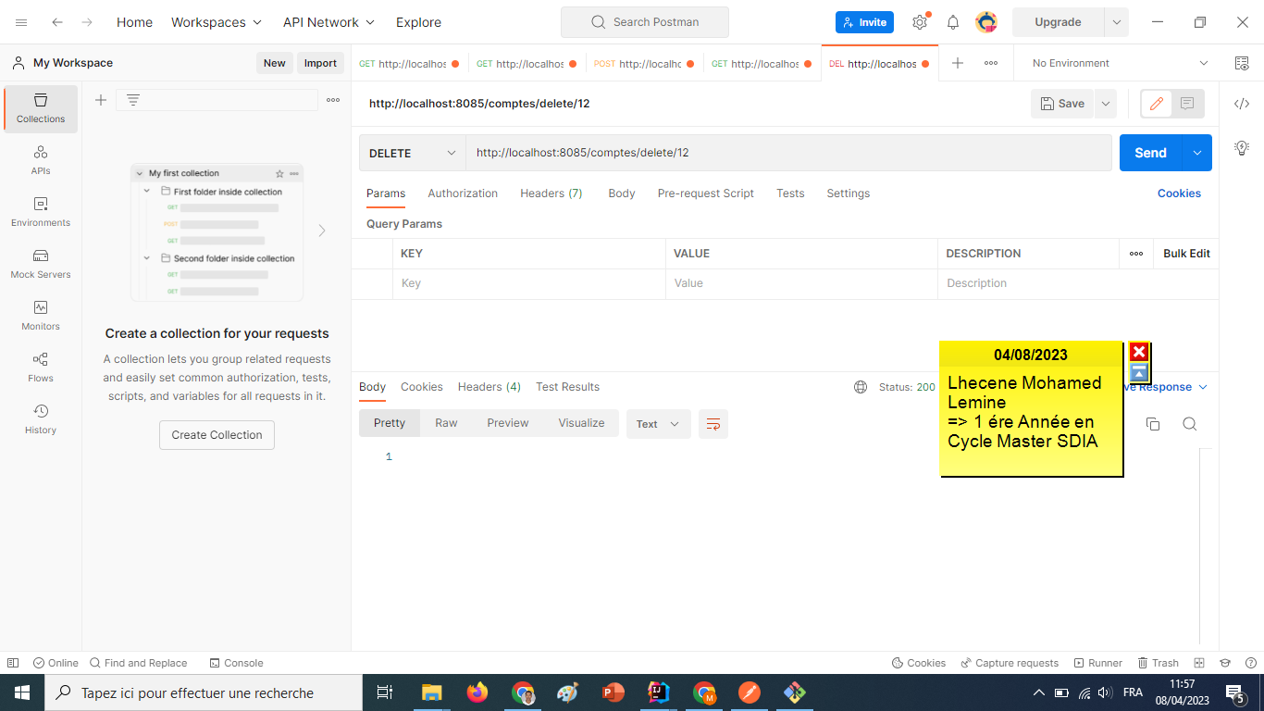
6- Tester le web micro-service en utilisant un client Rest comme Postman(suite)
Résultat méthode qui permet de supprimer un Compte par son ID : 12

Slide 20
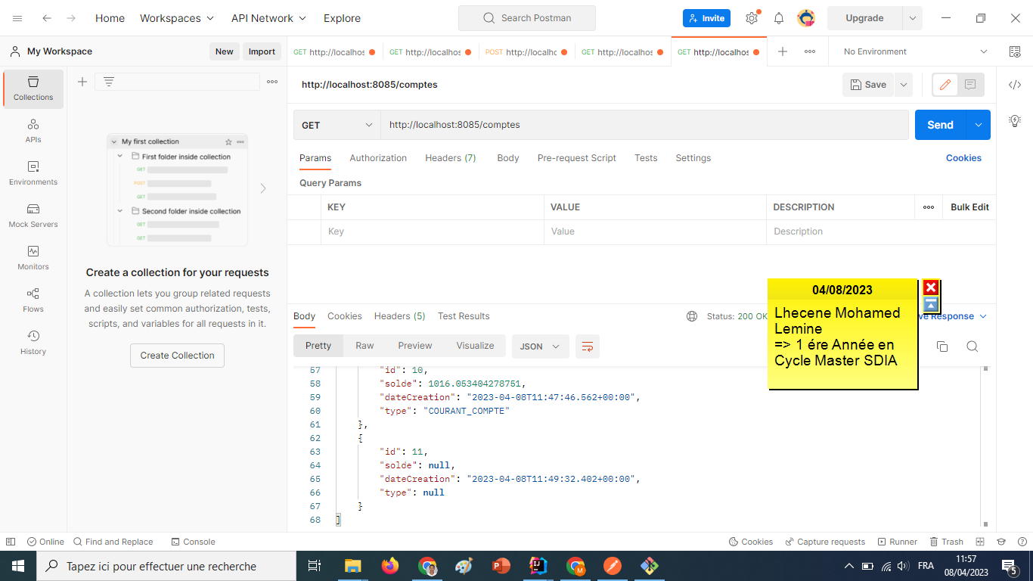
6- Tester le web micro-service en utilisant un client Rest comme Postman(suite)
Résultat méthode qui permet de supprimer un Compte par son ID

Slide 21

6- Tester le web micro-service en utilisant un client Rest comme Postman(suite)
Résultat méthode qui permet de supprimer un Compte par son ID : 11

Slide 22
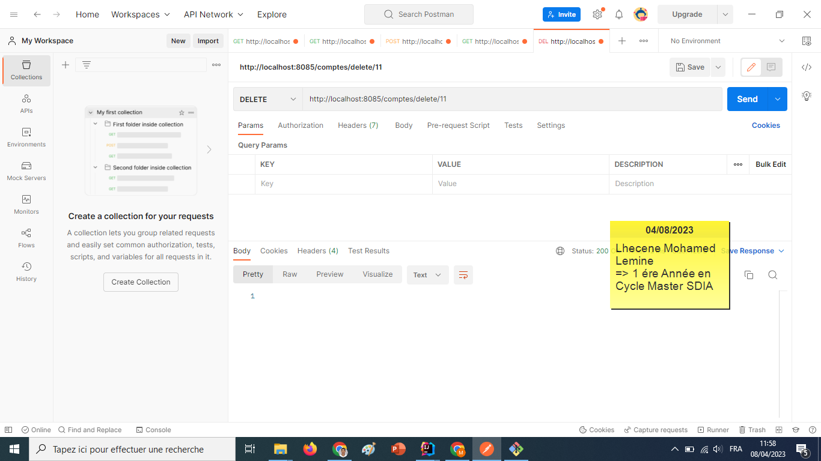
6- Tester le web micro-service en utilisant un client Rest comme Postman(suite)
Résultat méthode qui permet de supprimer un Compte par son ID : 11

Slide 23

6- Tester le web micro-service en utilisant un client Rest comme Postman(suite)
Résultat méthode qui permet de supprimer un Compte par son ID

